Slide 1

22-24 февраля 2013 года в г. Казани прошёл X Международный фестиваль-конкурс детских, юношеских, молодёжных, взрослых творческих коллективов и исполнителей «Виват, Казань» Детская школа искусств Балтасинского района участвовала сразу в нескольких номинациях этого конкурса: учащиеся-вокалисты под руководством преподавателя Кадыровой Миляуши Нафиковны стали дипломантами разных степеней. Вокальный ансамбль преподавателей «Агымсу» завоевали звание лауреата 3 степени в номинации «Народный вокал». Хореография в лице коллектива «Веселушки» (руководитель Давлетшина Лариса Александровна) впервые заявила себя в номинации «Классический танец».

Slide 2
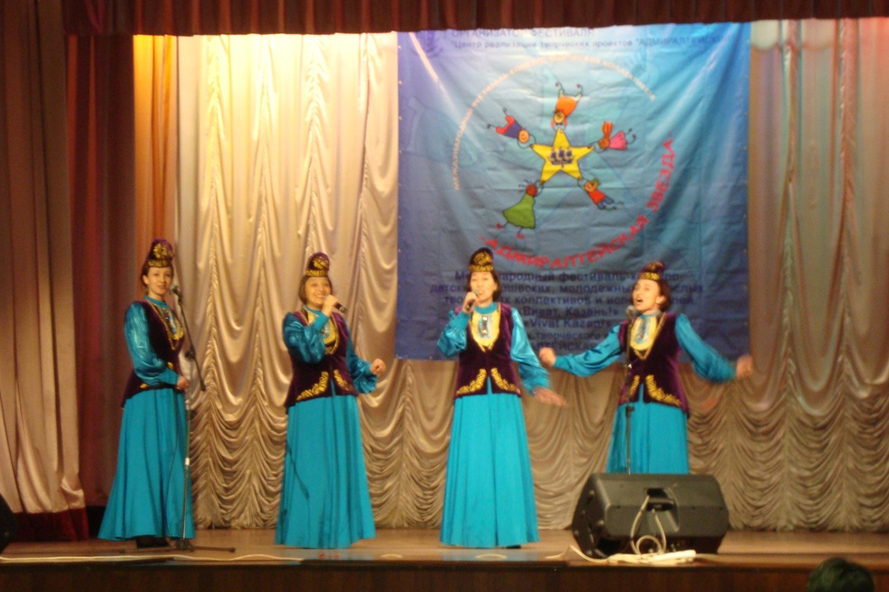

Slide 3
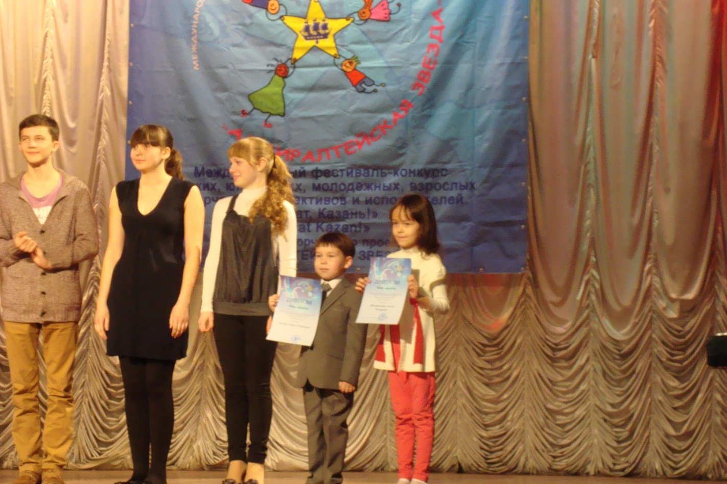
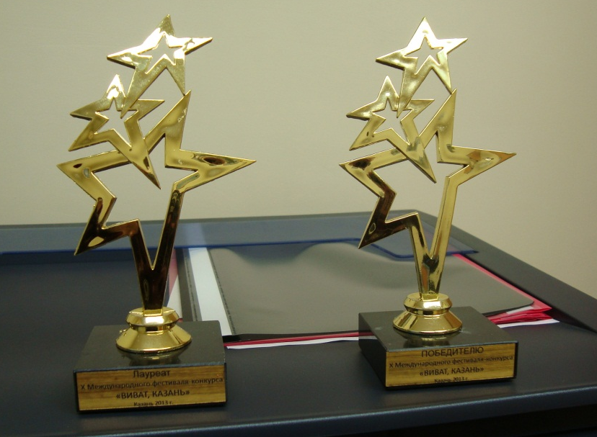
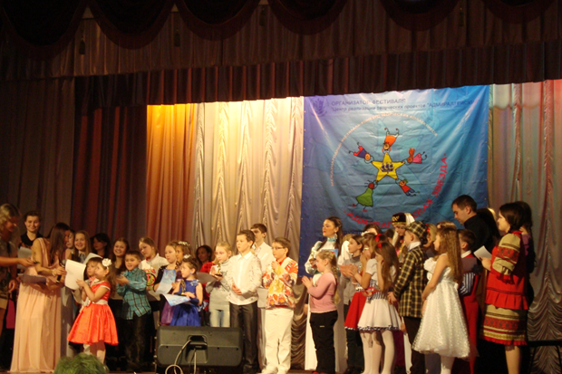

Slide 4

